Slide 1
第二章 理想光学系统
冯丽爽 博士
仪器科学与光电工程学院光电工程系
北京航空航天大学
2014年春

Slide 2
目 录 Contents
理想光学系统与共线成像理论
理想光学系统的基点和基面
理想光学系统的物像关系
理想光学系统的放大率
理想光学系统的组合
透镜

Slide 3

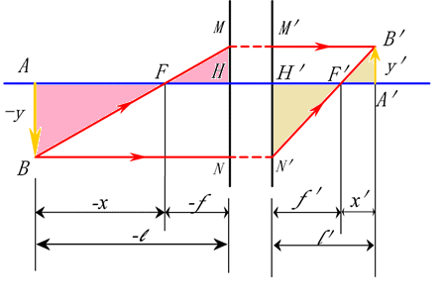
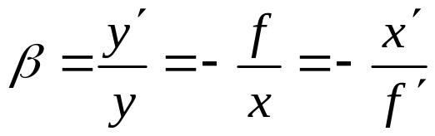
第三节 理想光学系统的物像关系
二、解析法求像
1、以光学系统的焦点为原点
牛顿公式（Newtonian Equation）
：

Slide 4
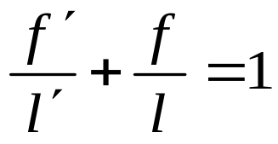
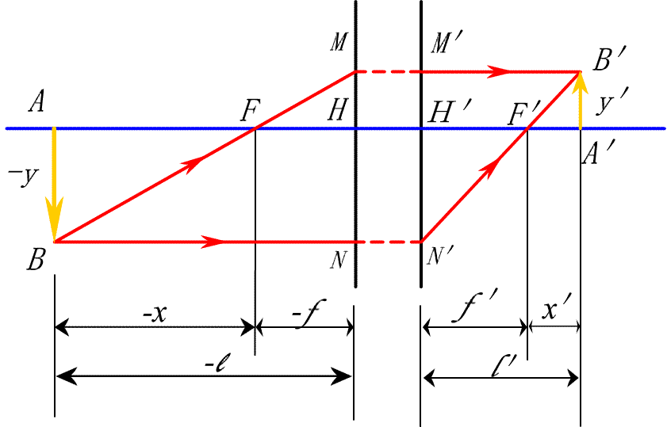
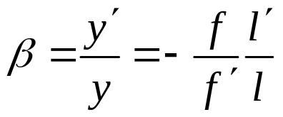
第三节 理想光学系统的物像关系
二、解析法求像
2、以光学系统的主点为原点
高斯公式（Gaussian Equation）
：

Slide 5
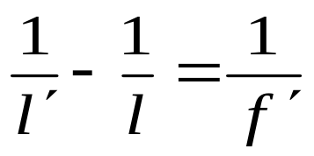
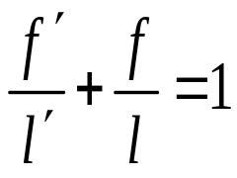

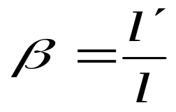
第三节 理想光学系统的物像关系
二、解析法求像
2、以光学系统的主点为原点
★ 特例：物像空间介质相同

Slide 6
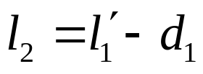
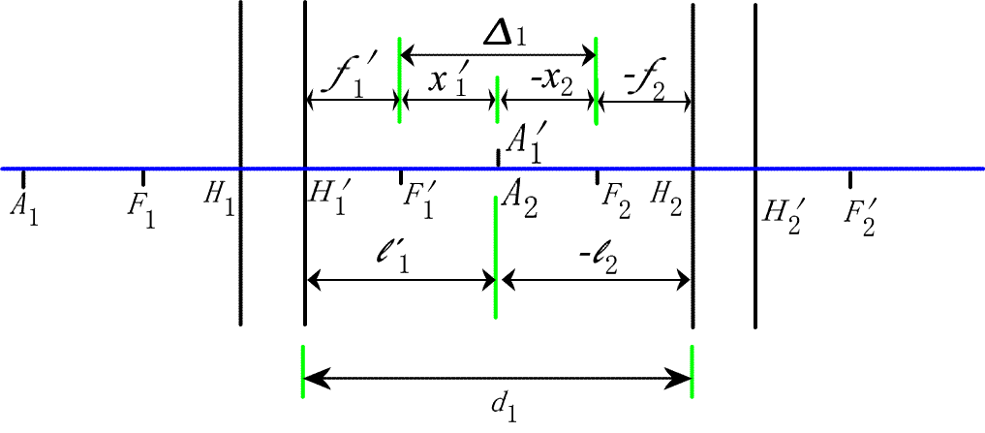
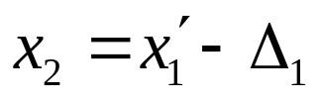


第三节 理想光学系统的物像关系
第三节 理想光学系统的物像关系
三、由多个光组组成的理想光学系统的成像
1、各光组间相对位置的表示
★ 光学间隔（焦点间隔）
★ 主面间隔

Slide 7



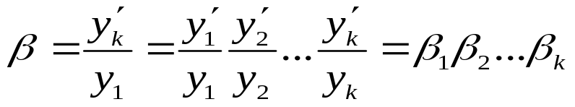
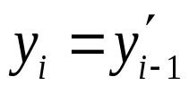
第三节 理想光学系统的物像关系
第三节 理想光学系统的物像关系
三、由多个光组组成的理想光学系统的成像
2、多个光组的过渡关系和放大率
★ 第 i 个光组
★ 共 k 个光组

Slide 8
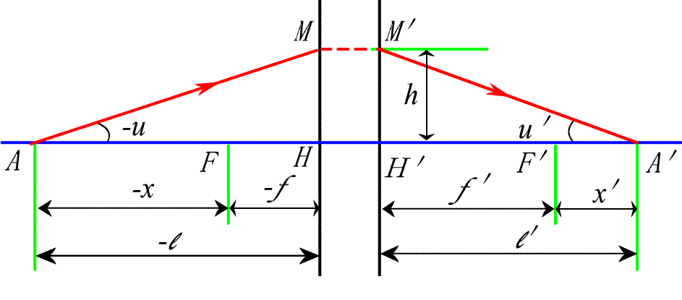
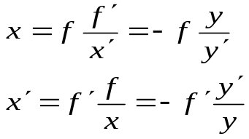




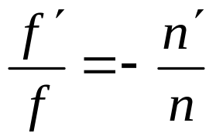
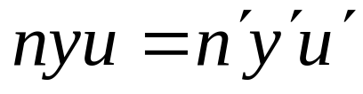
第三节 理想光学系统的物像关系
第三节 理想光学系统的物像关系
四、理想光学系统两焦距之间的关系
（Relationship between the front and back effective focal lengths）
★近轴小角度:
近轴区
★ 共轴球面系统
的拉赫公式：

Slide 9

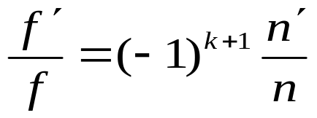

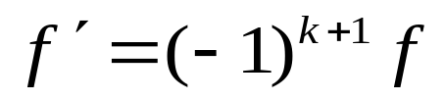
第三节 理想光学系统的物像关系
第三节 理想光学系统的物像关系
四、理想光学系统两焦距之间的关系
★ 理想光学系统的拉赫公式：
Optical Invariant
★ 理想光学系统两焦距之间关系的一般形式：
每反射一次，介质折射率的符号改变一次。
（反射面的个数为k)
当 时，
1）折射系统以及包含偶数个反射面的系统，物方焦距和像方焦距异号；
2）折射系统以及包含奇数个反射面的系统，物方焦距和像方焦距同号。

Slide 10
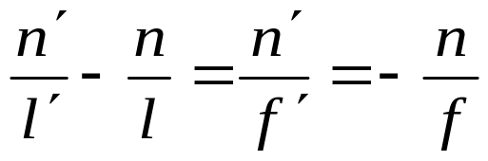



第三节 理想光学系统的物像关系
第三节 理想光学系统的物像关系
五、光学系统的光焦度、折光度和光束的会聚度
一对共轭点的光束会聚度之差等于光学系统的光焦度。
A
Aˊ
-l
lˊ

Slide 11
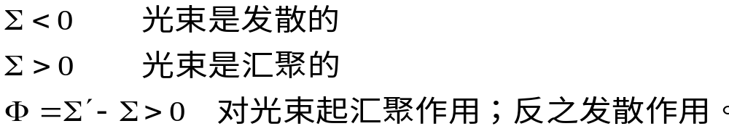

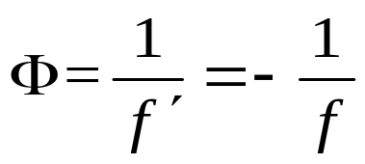
第三节 理想光学系统的物像关系
第三节 理想光学系统的物像关系
五、光学系统的光焦度、折光度和光束的会聚度
光焦度是光学系统汇聚本领或发散本领的数值表示。短焦距的光学系统具有大的光焦度。
单位：折光度（在空气中焦距为正值1m的光焦度）
1个折光度=1个屈光度

Slide 12
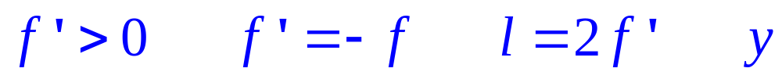
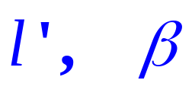
例题1. 已知：
求：
物像关系式的应用---解应用题
步骤：
1：写出已知条件和要求解的问题
2：尽可能画出图形
3：正确标注图形
4：推导公式
5：求解结果

Slide 13
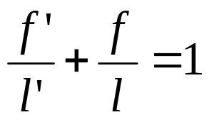
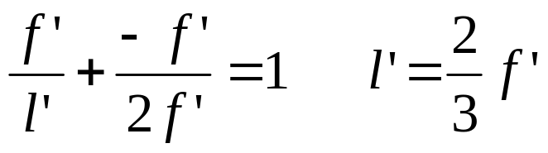
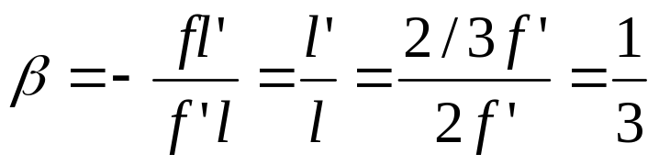
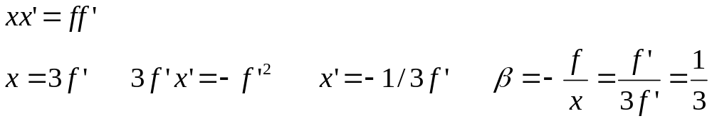
例题1. 已知：
求：
B
Bˊ
y
yˊ
F
H
Hˊ
Aˊ
Fˊ
A
l’=2/3f’
x’=-1/3f’
-f
fˊ
l = 2fˊ
x = 3fˊ

Slide 14
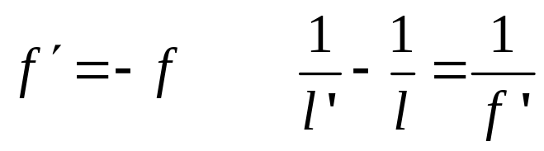
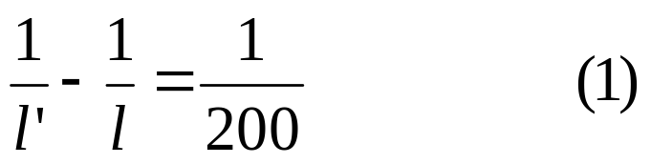

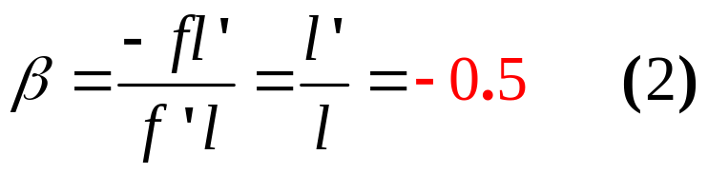

例题2. 显微镜物镜放大率为 0.5，焦距 f’ = -f =200，
试求：工作距离（物平面到物镜的距离）以及物像之间的距离。
A
Aˊ
-l
l’
S

Slide 15
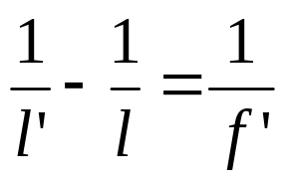
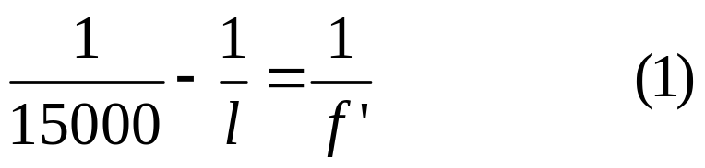

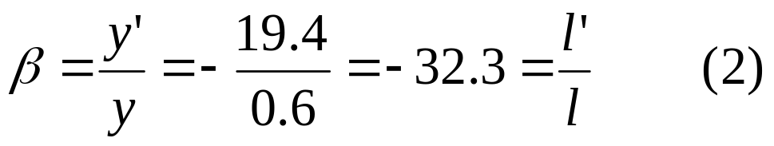
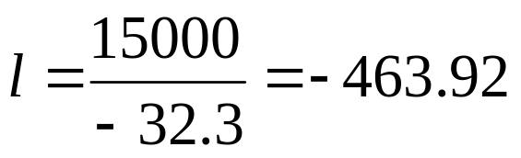

例题3. 天像仪太阳放映系统用改变可变光阑直径大小的方法实现连续改变太阳的大小。可变光阑最小口径为0.6毫米，要求在天幕上对应的像直径为19.4毫米，天幕离放映系统距离为15米，求放映系统的焦距和光阑位置。

Slide 16


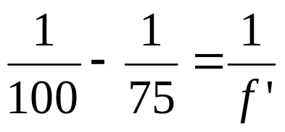

例题4. 有一光源通过辅助正透镜和被测负透镜成像，当屏幕移动到距离负透镜100毫米处时，获得光源像，去掉负透镜后，屏幕前移25毫米时，重新获得光源像，求负透镜焦距为多少？
辅助透镜
被测透镜
25
100

Slide 17
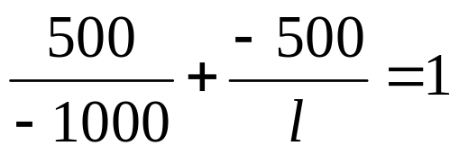
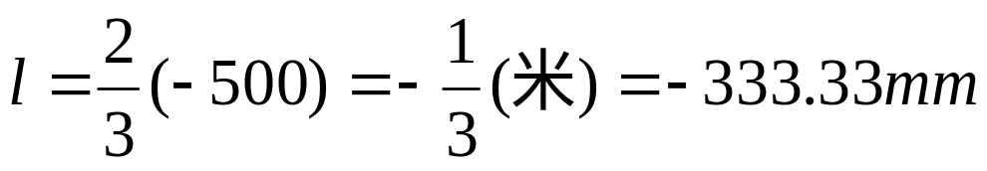
例题5. 某照相机可拍摄最近距离为 1 米，装上焦距 f’ = 500 毫米的近拍镜后，能拍摄的最近距离为多少？（假设近拍镜和照相镜头密接）。
底片
Aˊ
A
-l
-lˊ = 1000

Slide 18


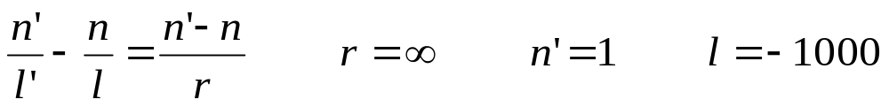

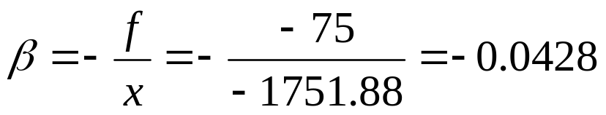
例题6. 离水面 1 米处有一条鱼，现用焦距 f’ = 75 毫米的照相物镜拍摄，照相物镜的物方焦点离水面 1 米。
求：（1）垂轴放大率为多少？
（2）照相底片离照相物镜像方焦点F’多远？
鱼先经过水面成像
再经照相物镜成像

Slide 19
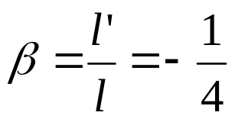


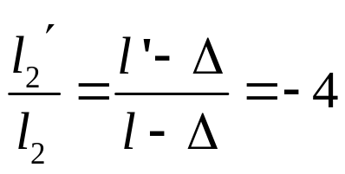


例题7.一个薄透镜对一物体成像，物面到像面的距离为625毫米，垂轴放大率为 -1/4，现在移动透镜，使垂轴放大率为 -4，但同时要求原有的物面和像面以及它们之间的距离不变。
求：透镜的焦距为多少？透镜移动的距离为多少？以及移动的方向？
设物镜移动距离为Δ
A
-Δ
Aˊ
- l
lˊ
- l₂
lˊ₂

Slide 20
例题8. 在一个生物芯片检测系统中，直径为1毫米的生物芯片位在一个焦距为 13 毫米、数值孔径为 0.6 的成像物镜的物方焦平面处，在离此成像透镜后面 100 毫米处放置一个中继透镜，生物芯片通过成像透镜和中继透镜后成像在 ¼ 英寸的 CCD 靶面上（一英寸等于 25.4 毫米，CCD探测器靶面长与宽之比为 4:3），物体所成像在探测器靶面上为内接圆。（两个透镜均视为薄透镜）
求：此中继透镜的焦距为多少？
相对孔径(D/f`)为多少？

Slide 21
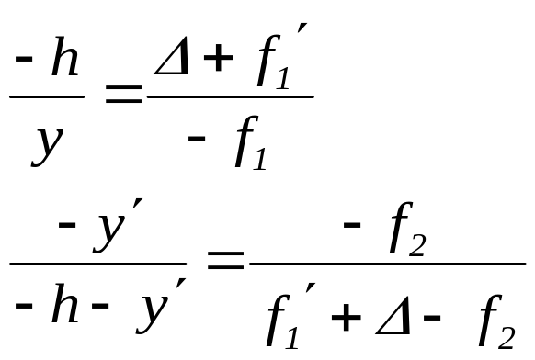
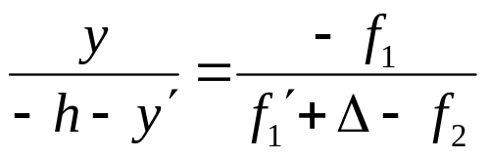
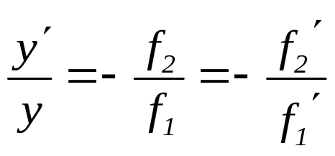

















Slide 22
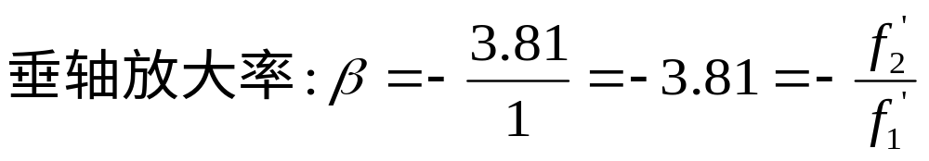


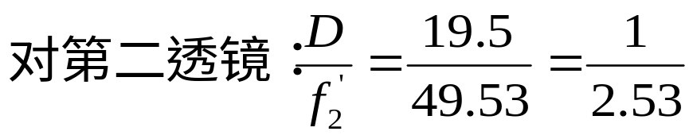
解： 首先求像面尺寸

Slide 23
例题9. 为了将微小物体放大成像并在监视器屏幕上观察，可以将微小物体通过显微物镜所成的像再经一中继系统成像在电荷耦合器件CCD摄像系统的硅靶上，经转换将图像传到监视器屏幕上。若已知微小物体长为0.5毫米，显微物镜的放大倍率为40×，CCD硅靶对角线长8毫米，微小物体通过显微物镜的像距硅靶的距离为210毫米，要求将上述微小物体经两次成像后充满硅靶对角线，试求此中继光学系统的焦距及离硅靶的距离。

Slide 24


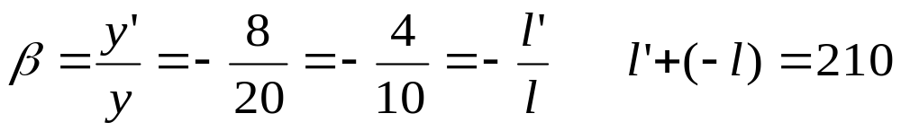

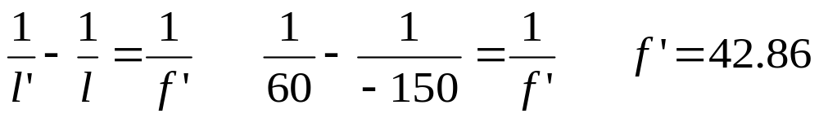
解： 经显微镜放大的物为

Slide 25



例题11. 一个成像光学系统由相隔50毫米，焦距 =100毫米、 = 200毫米的两个薄透镜组成，直径为5毫米的物体位在第一透镜的物方焦平面上。求物体通过这两个薄透镜后所成像的大小为多少？如果要求保持两个透镜的间隔不变，所成的像平面与第二透镜的距离即像距变为250毫米，采用移动物平面的方法，问物平面距离第一透镜的距离为多少？

Slide 26
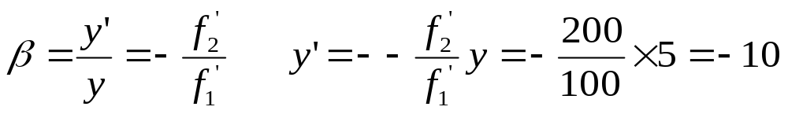



解：

Slide 27
例题12. 某系统由两个薄透镜组成，第一透镜焦距为－14毫米，第二透镜焦距为42毫米，二者相距32毫米，若物点位于第一透镜后方50毫米处，求⑴物点通过整个系统后距第二透镜的距离；⑵此时系统总的垂轴放大率；⑶若第一透镜右移5毫米，为保持像面不动，第二透镜应向哪个方向移动？移动多少距离？此时新的总垂轴放大率为多少？

Slide 28






Slide 29







Slide 30
















物距 | 像距 | 成像性质 | 实际应用
 |  | 倒立、缩小、实像 | 望远物镜
 |  | 倒立、缩小、实像 | 照相物镜
 |  | 倒立、大小相等、实像 | 制版物镜
 |  | 倒立、放大、实像 | 投影物镜，显微物镜
 |  | 倒(正)立、缩小、实(虚)像 | 平行光管物镜
 |  | 正立、放大、虚像 | 放大镜，目镜
 |  | 正立、大小相等、实像 | 场镜
 |  | 正立、缩小、实像 | 组合成像

Slide 31
目 录 Contents
理想光学系统与共线成像理论
理想光学系统的基点和基面
理想光学系统的物像关系
理想光学系统的放大率
理想光学系统的组合
透镜

Slide 32


第四节 理想光学系统的放大率
Magnifications of Optical Systems
一、垂轴放大率（Lateral (or Transverse ) Magnification）
牛顿公式：
高斯公式：

Slide 33






第四节 理想光学系统的放大率
二、轴向放大率（Longitudinal Magnification）
1、沿轴移动微量距离
牛顿公式：
★ 对高斯公式 :

Slide 34



第四节 理想光学系统的放大率
二、轴向放大率（Longitudinal Magnification）
2、沿轴移动有限距离
★ 定义：
（β₁ 和 β₂ 分别是移动前后位置的垂轴放大率 ）
证明：由牛顿公式得

Slide 35




第四节 理想光学系统的放大率
三、角放大率（Angular magnification）
1、定义：
2、理想光学系统的三种放大率的关系：

Slide 36






第四节 理想光学系统的放大率
四、光学系统的节点 Nodal Points （基点）
1、定义：角放大率等于 +1 的一对共轭点。
★ 物理意义：过节点的入射光线经系统后
出射方向不改变。
★ 特例：n = n'
n=n'：节点与主点重合

Slide 37











第四节 理想光学系统的放大率
2、节点的位置
★ 由
得

Slide 38


第四节 理想光学系统的放大率
五、用平行光管测定焦距的依据
B′
★ 经过节点的光线出射后不改变方向。
★ 光学系统在空气中，主点与节点重合。

Slide 39





第四节 理想光学系统的放大率
★ 平行光管测定焦距的原理
分划板
平行光管物镜
待测光学系统

Slide 40

例：作图法求图中AB的像A’B’。
第四节 理想光学系统的放大率
B
(a)
B'
J
J'
A'
A
F'
F

Slide 41


例题10. 一个成像光学系统由相隔50毫米，焦距
=100 毫米、 = 200 毫米的两个薄透镜组成，直径为5毫米的物体位在第一透镜的物方焦平面上。
求：1）物体通过这两个薄透镜后所成像的大小为多少？
2）如果要求保持两个透镜的间隔不变，所成的像平面与第二透镜的距离即像距变为250毫米，采用移动物平面的方法，问物平面距离第一透镜的距离为多少？

Slide 42
解：

Slide 43
例题11. 某系统由两个薄透镜组成，第一透镜焦距为－14毫米，第二透镜焦距为42毫米，二者相距32毫米，若物点位于第一透镜后方50毫米处。
求：⑴物点通过整个系统后距第二透镜的距离；
⑵此时系统总的垂轴放大率；
⑶若第一透镜右移5毫米，为保持像面不动，第二透镜应向哪个方向移动？移动多少距离？此时新的总垂轴放大率为多少？

Slide 46
















物距 | 像距 | 成像性质 | 实际应用
 |  | 倒立、缩小、实像 | 望远物镜
 |  | 倒立、缩小、实像 | 照相物镜
 |  | 倒立、大小相等、实像 | 制版物镜
 |  | 倒立、放大、实像 | 投影物镜，显微物镜
 |  | 倒(正)立、缩小、实(虚)像 | 平行光管物镜
 |  | 正立、放大、虚像 | 放大镜，目镜
 |  | 正立、大小相等、实像 | 场镜
 |  | 正立、缩小、实像 | 组合成像

Slide 47

假定将一束平行光射入光学系统，并使光学系统绕通过像方节点J’的轴线左右摆动，根据节点的性质，出射光线J’P’的方向和位置不会因光学系统的摆动而发生改变。
利用这种性质，一边摆动光学系统，同时连续改变转轴位置，当像点不动时，转轴的位置便是像方节点的位置。
颠倒光学系统，重复上述操作，便可得到物方节点的位置。

Slide 48

周视照相机
通常用来拍摄大型团体照片的周视照相机也是应用节点的性质构成的。

Slide 49

例：求单个折射球面的节点位置
已知：r = -50, n=1.5, nˊ=1
求：J，Jˊ的位置
解：
因为xJ = fˊ, xJ ˊ = f ，又H，H’和球面顶点O重合，所以应先求f，f’，找到F，F’位置，再求J，J’位置
物方和像方节点均与球心重合。

Slide 50


问题：如何求像高？
但是，当物体位于无限远时，这些方法都不能采用.
当物体位在有限远时，有两种方法：
1. 如果已知主面，焦点和焦距，则可利用高斯公式和牛顿公式：
2. 如果已知具体的结构参数，半径，厚度，折射率，则可追迹轴上的近轴光线
但是，当物体位于无限远时，这些方法都不能采用。

Slide 51



物体位于无限远时，无限远的物平面所成的像为像方焦平面，物平面上每一点对应的光束都是一束平行光线，过物方焦点 F 并与光轴成 ω 夹角入射的光线 FI ，射出后平行于光轴。与像方焦面的交点是无限远轴外物
点 B 的像点。
如位于空气中，f’=-f：
这就是无限远物体理想像高计算公式。

Slide 52


应用：计算分划板刻度某望远镜物镜焦距为375毫米，半视场角为2.5°，分划板上间隔按10密位刻制，求分划板刻线间隔和最大直径。
解：
1密位=360º/6000=0.06º，10密位=0.6º
分划板直径为：

Slide 53


无限远的像所对应的物高计算公式
无限远的轴外像点对应一束与光轴有一定夹角的平行光线，我们用光束与光轴的夹角ω'来表示无限远轴外像点的位置。ω'的符号规则同ω。
根据光路可逆定理，很容易得到此公式
常用于视场仪分划刻度的计算

Slide 54

例：某视场仪焦距为250毫米，计算与5°相对应的刻线离中心的距离，若视场仪最大视场角为±26.5°，问分划板直径为多少？
分划板直径为
解：

Slide 55

平行光管：能够产生人造无限远目标的仪器
例：一平行光管焦距为550毫米，分划板上一对间隔为13.75毫米的刻线经被测透镜后，所成像的大小为2.4毫米，求被测透镜的焦距。
解：

Slide 56
作业：P37 题2、3、4、5、6
请提前预习“2.5节、2.6节” 。

